Slide 1
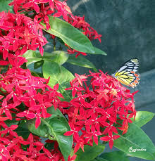
স্বাগতম

Slide 2
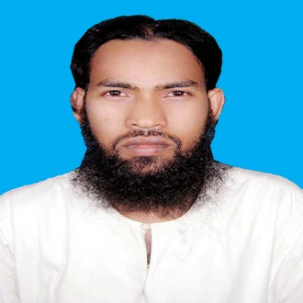
শিক্ষক পরিচিতি
মোঃ সিরাজুল ইসলাম
সহকারী শিক্ষক
নোহাইল সরকারি প্রাথমিক বিদ্যালয়
বীরগঞ্জ, দিনাজপুর।

Slide 3
পাঠ পরিচিতি
শ্রেনীঃ চতুর্থ
বিষয়ঃ প্রাথমিক বিজ্ঞান
অধ্যায়ঃ ৪
পাঠঃ খাদ্য
পাঠ্যাংশঃ খাদ্যের উৎস

Slide 4
শিখনফল
খাদ্যের উৎস সম্পর্কে বলতে পারব।
২ উদ্ভিদ থেকে প্রাপ্ত খাদ্যের নাম বলতে পারবে।
৩ প্রানী থেকে প্রাপ্ত ৫টি খাদ্যের নাম বলতে পারবে ।

Slide 5
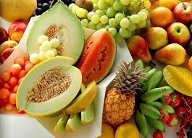
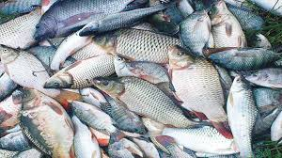
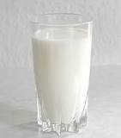
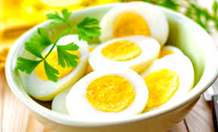
ছবিতে তোমরা কি দেখতে পাচ্ছ ।

Slide 6
পাঠের শিরোনাম
উদ্ভিদজ্জ ও প্রানীজ্জ খাদ্য

Slide 7
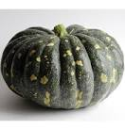
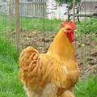
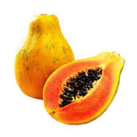
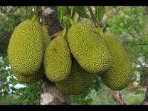
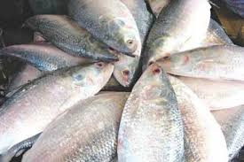
পেঁপে
কুমড়া
মুরগি
কাঁঠাল
দুধ
ইলিশ মাছ

Slide 8
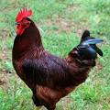
পাঠ উপস্থাপন
ফল মুল
পেঁপে
কুমড়া
আপেল
ডিম
মুরগী
মাছ
দুধ

Slide 9
মূল্যায়ন-১
( ক )পাঁচটি উদ্ভিজ্জ ফলের নাম লিখ ?

Slide 10
মূল্যায়ন-২
(খ) পাঁচটি প্রানীজ্জ খাদ্যের নাম লিখ ?

Slide 11
দলীয় কাজ
(গ) উদ্ভিজ্জ খাদ্য দ্রব্য এবংপ্রানীজ খাদ্য দ্রব্যের একটি তালিকা
তৈরী কর ?

Slide 12
পাঠ্য বইয়ের সাথে মিলিয়ে নাও
বিজ্ঞান বইয়ের ২৮ নং পৃষ্ঠা

Slide 13
মূল্যায়ন
(ক) খাদ্য কি?
(খ)প্রানীজ খাদ্য কাকে বলে?
(গ)উদ্ভিজ্জ খাদ্য কাকে বলে?

Slide 14
ধন্যবাদ

